Slide 1

XIÊN QUE TỰ CHỌN

Slide 2


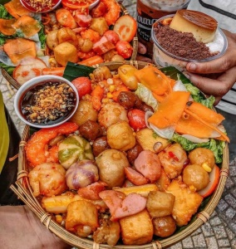
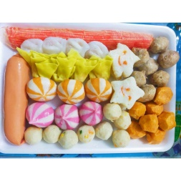
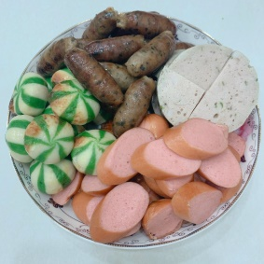
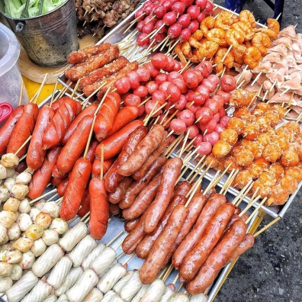
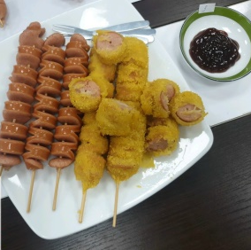
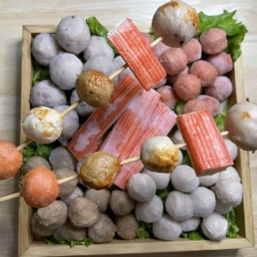
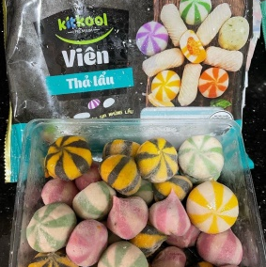
XIÊN QUE TỰ CHỌN
Giao hàng tận nơi
0889.287.981 - 0971.754.695
23 Võ Thị Sáu, Liên Hương, Tuy Phong, Bình Thuận

Slide 3

97ER
XIÊN QUE TỰ CHỌN

